Slide 1
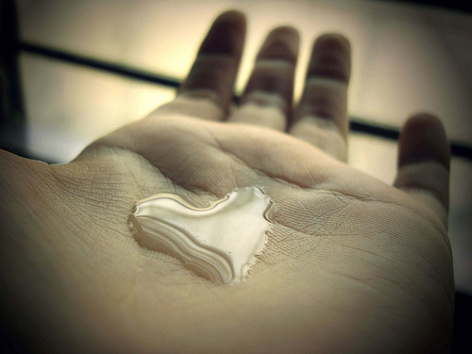
8 TANGISAN
YUSUF
SANG RAJA MUDA MESIR

Slide 2
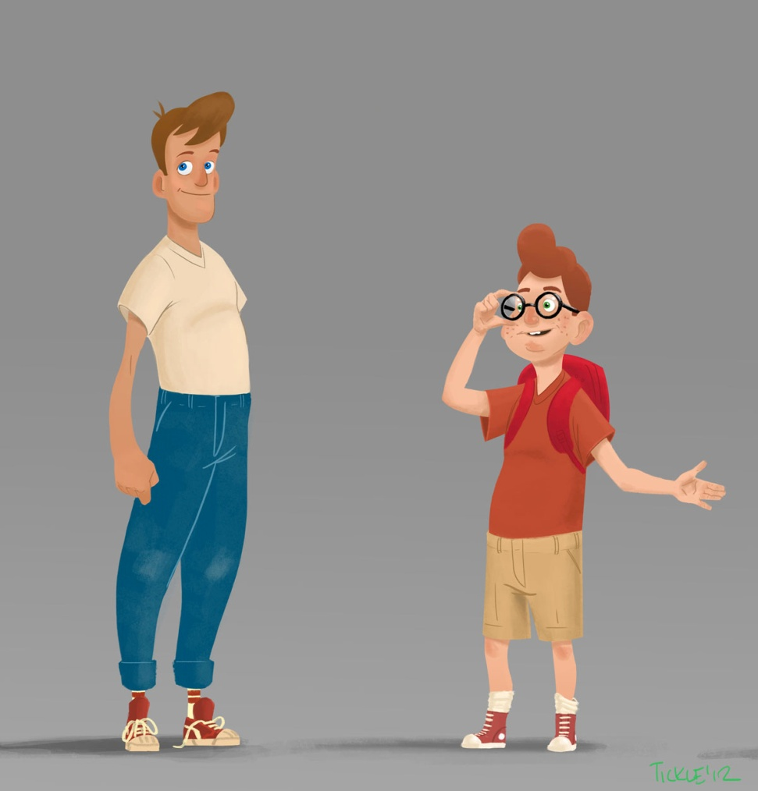
YUSUF = BIARLAH TUHAN MENAMBAH
BENYAMIN = ANAK TANGAN KANAN/
ANAK YG MENDATANGKAN BAHAGIA

Slide 3

MENJADI BERKAT
BUAT UMAT PILIHAN
DARI RUMAH AYAH
KE ISTANA RAJA
DUA BABAK
KEHIDUPAN YUSUF

Slide 4
DUNIA
TUHAN
BAGI
MEMBERKATI
JADI BERKAT
YUSUF

Slide 5
RUMUS ILAHI : KEJADIAN 12:2
AKU DIBERKATI
TUHAN MEMBERKATI AKU
UNTUK JADI BERKAT
UNTUK AKU BISA MEMBERKATI ORANG LAIN

Slide 6
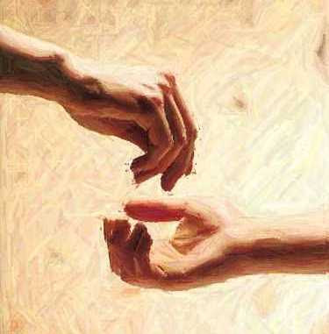
SEKEDAR DIBERKATI SAJA
BUKAN MENJADI TUJUAN AKHIR
DARIPADA TUHAN
ATAS HIDUP KITA
TETAPI HIDUP JADI BERKAT
ADALAH TUJUAN AKHIR TUHAN
ATAS HIDUP KITA
BERHENTI
PADA TUJUAN PERTAMA SAJA
ADALAH SIKAP HIDUP YANG MURAHAN

Slide 7
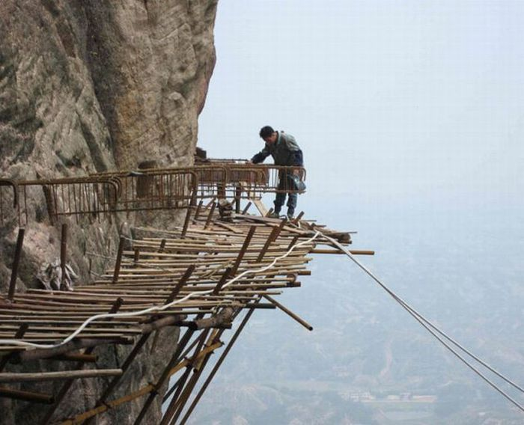
DITERTAWAKAN DAN DIKECAM
DI LUCUTI
DI JEBLOSKAN
DI JUAL
DI PERBUDAK
DI FITNAH
DI PENJARAKAN
DI LUPAKAN
8 TIKUNGAN TAJAM
TANPA
AIR MATA
SETETESPUN

Slide 8
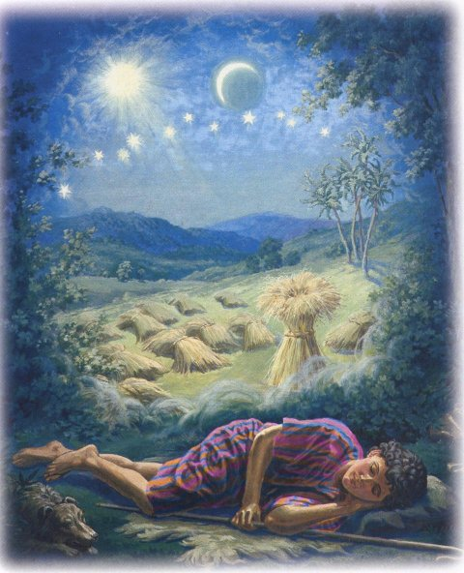
DITERTAWAKAN DAN DIKECAM

Slide 9
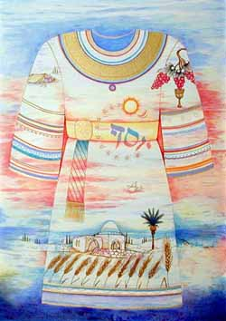
DILUCUTI

Slide 10
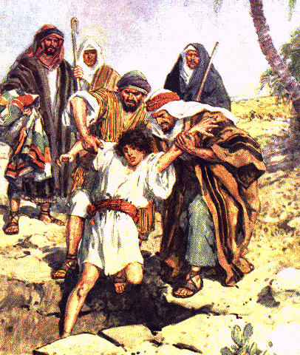
DIJEBLOSKAN
DALAM
SUMUR

Slide 11
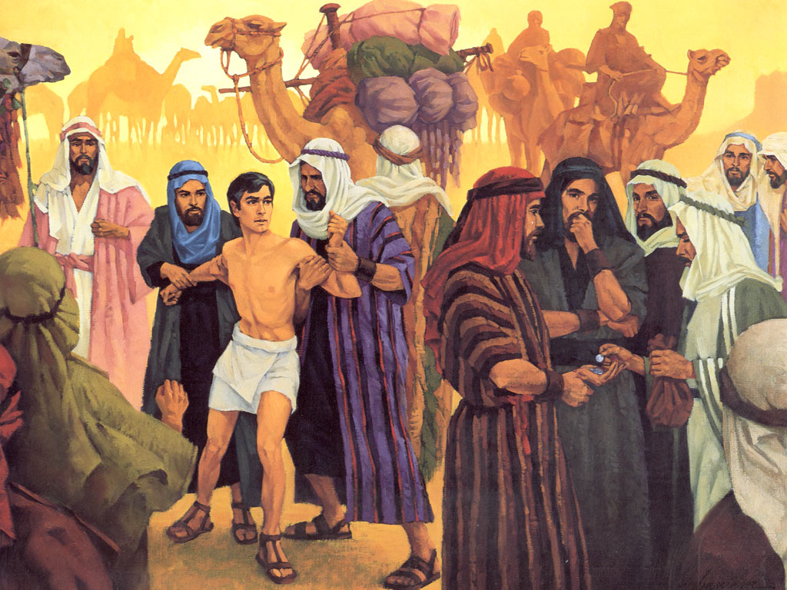
DIJUAL

Slide 12
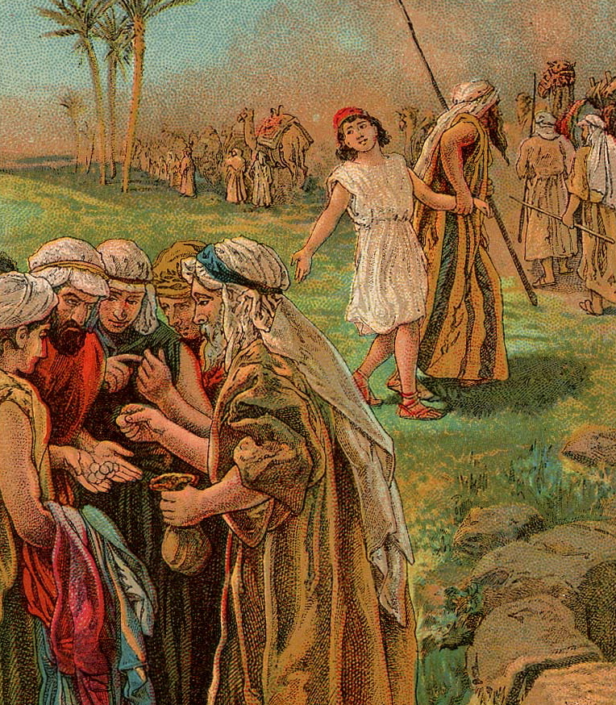
KEJ 42:21
MEMOHON
BELAS
KASIHAN

Slide 13
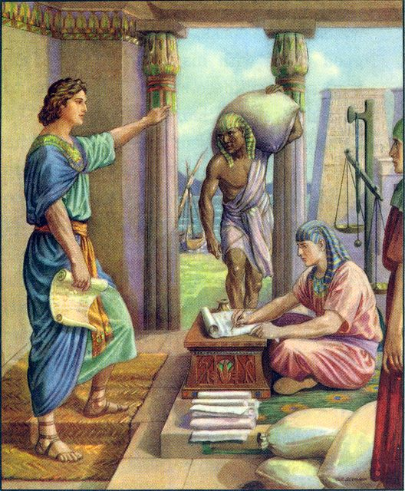
DIPERBUDAK

Slide 14
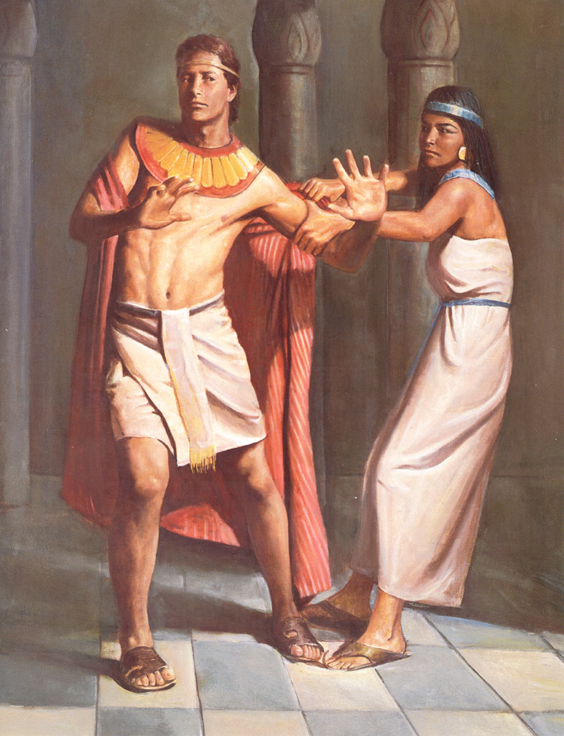
DIFITNAH

Slide 15
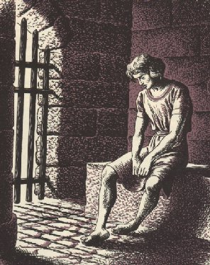
DIPENJARAKAN
TANPA ALASAN

Slide 16
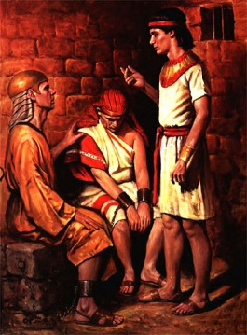
DILUPAKAN

Slide 17

3 KEMUNGKINAN
MENGAPA YUSUF TIDAK MENANGIS,
DALAM 7 TIKUNGAN TERJAL ITU....?
1.VISI YANG KUAT
2.KEDEKATAN DENGAN TUHAN
3.TAHAN MENDERITA

Slide 18

PERTANYAANNYA SEKARANG....
APAKAH YUSUF MASIH BISA BERTAHAN...
JUSTRU SAAT
IA BERADA
DI PUNCAK KARIERNYA...?

Slide 19
PERTAMA KALI DICATAT
GEJOLAK EMOSI YUSUF, KEJ 42:7
BERPURA-PURA TIDAK KENAL
MENEGOR DENGAN MEMBENTAK
GEJOLAK EMOSI YANG SEPERTI INI BELUM PERNAH DICATAT DALAM BABAK-BABAK KEHIDUPAN YUSUF YANG SEBELUMNYA

Slide 20
PERTANYAANNYA ADALAH...
APAKAH INI SEKEDAR ACTING PERAN ANTAGONIS
ATAUKAH PERAN YANG AWALNYA ISENG.....
TETAPI KEMUDIAN SANGAT DINIKMATI?

Slide 21
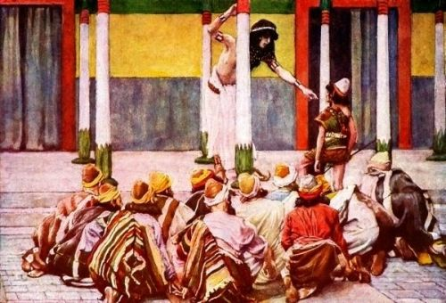
MEMAKAI PENTERJEMAH
KEJ 42:23

Slide 22
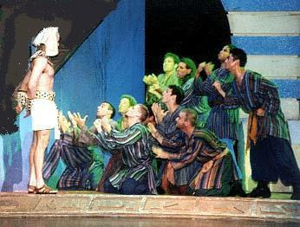
MELEMPARKAN TUDUHAN
BAHWA MEREKA PENGINTAI
( KEJ 42: 9)

Slide 23
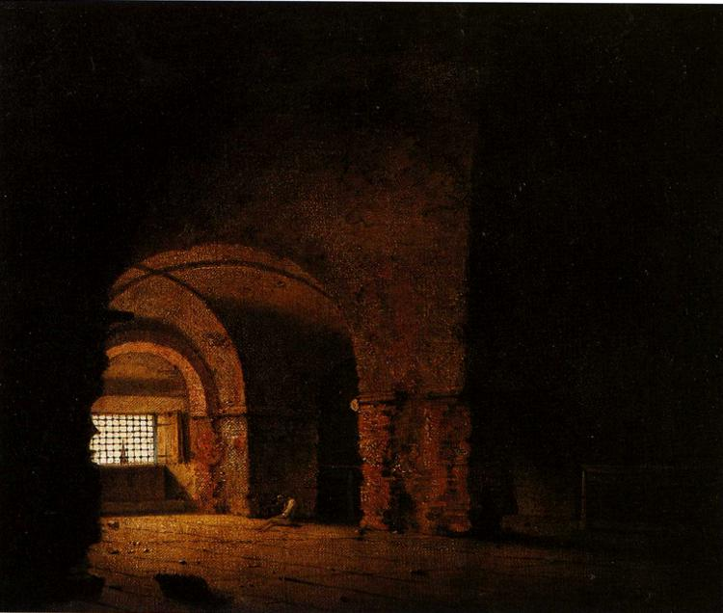
MENJEBLOSKAN
KAKAK-KAKAK
DALAM PENJARA
SELAMA 3 HARI
KEJ 42:17

Slide 24
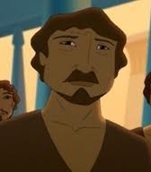
MEMBELENGGU
SIMEON
DI DEPAN MATA MEREKA
MENYANDRANYA
KEJ 42:24

Slide 25
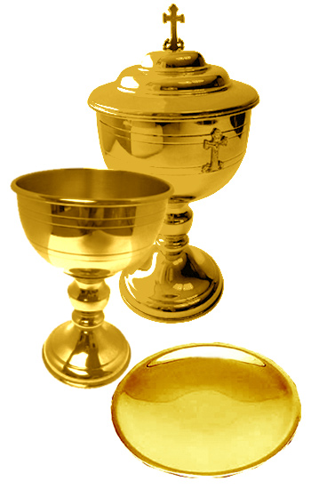
MEMBUAT
GARA-GARA
UNTUK
MENGUJI
REAKSI MEREKA
ATAS BENYAMIN

Slide 26
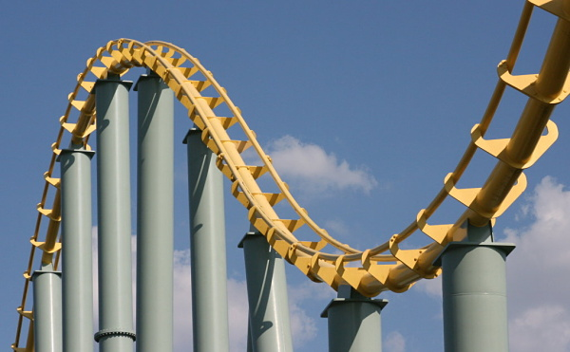
NAIK TURUN EMOSI YUSUF
KEJ 42:13 ‘SUDAH MATI’
14-16 HANYA 1 YG BOLEH PLG
18-19 HANYA 1 YG DISANDRA

Slide 27
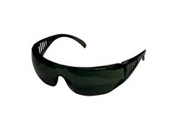
PERAN ANTAGONIS
YANG DINIKMATI?
SEBAGAI BALAS DENDAM
TERSELUBUNG?

Slide 28
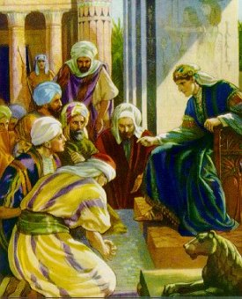
ANCAMAN
PEMBUNUHAN
DARI SEORANG RAJA,KEJ 42:20
KOMENTAR PADA SANG AYAH KEJ 43: 3,5
TAKUT DAN GEMETAR
KEJ 45:3

Slide 29
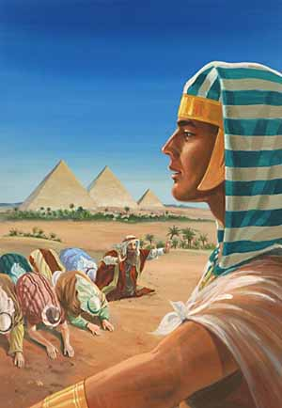
KESIMPULAN 1:
SEMUANYA INI
BUKAN SEKEDAR ACTING
TETAPI YUSUF MENGALAMI PROSES YANG TIDAK MUDAH
UNTUK BISA MENGAMPUNI
KAKAK-KAKAKNYA

Slide 30
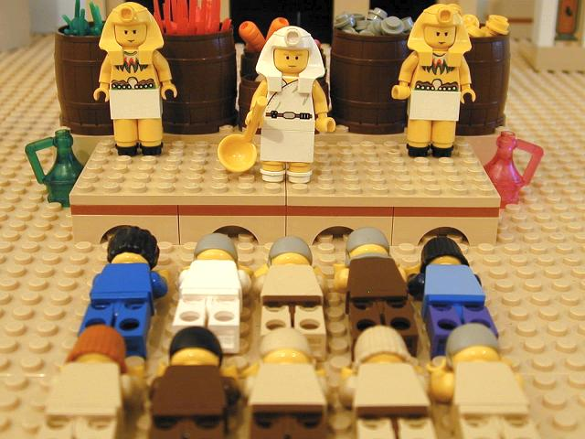
APA SIH SEBENARNYA YANG DICARI OLEH YUSUF ITU ?

Slide 31
MENGEJAR HADIRNYA
‘BENYAMIN’
ADA KEKAWATIRAN
ATAS PERLAKUAN NEGATIF
ATAS ADIKNYA
ADA KETIDAKPERCAYAAN
KALAU SANG ADIK MASIH HIDUP
TEGA MEMBUNUH MEREKA
KALAU SAMPAI TERJADI APA-APA
DENGAN SANG ADIK KANDUNG
(KEJ 42:20)

Slide 32
KEBENCIAN
=
PEMBUNUHAN
I YOH 3: 15

Slide 33
MENGEJAR ‘BENYAMIN’
MENGEJAR ‘KEBAHAGIAAN’
APAKAH
SEBAGAI RAJA MUDA MESIR
IA KURANG BAHAGIA?
APAKAH SEMUA KEKAYAAN, KETENARAN, KEKUASAAN, KELUARGA, MASIH KURANG MEMUASKAN HIDUPNYA?

Slide 34
MASIH ADA GANJALAN
ADA SESUATU
YANG INGIN DILUPAKAN
DIKUBUR DALAM-DALAM
ADA TRAUMA
YANG BELUM SEMBUH

Slide 35
KEJ 41:50-52
MANASYE = ALLAH TELAH MEMBUAT AKU
LUPA SAMA SEKALI
KEPADA KESUKARANKU
DAN KEPADA RUMAH BAPAKU
EFRAIM = ALLAH MEMBUAT AKU MENDAPAT ANAK
DALAM
NEGERI KESENGSARAANKU

Slide 36
YUSUF BERHARAP
DENGAN BERLALUNYA WAKTU
LUKA LAMA ITU
DILUPAKAN
DIKUBUR DALAM-DALAM
DAN AKAN SEMBUH
DENGAN SENDIRINYA
SEMUANYA AKAN BERES !!
TERNYATA TIDAAAAAK.... !!!

Slide 37
INGAT!!
MELUPAKAN BELUM TENTU MENGAMPUNI
TETAPI MENGAMPUNI ITU PASTI MELUPAKAN

Slide 38
KEBENCIAN
MENJADI GANJALAN
DATANGNYA KEBAHAGIAAN
YANG SEJATI
TERNYATA UANG, KETENARAN
KEKUASAAN, KELUARGA
BUKAN JAMINAN
HIDUP BAHAGIA

Slide 39
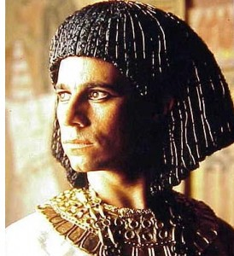
8 TANGISAN YUSUF
DI BABAK KE DUA
DALAM HIDUPNYA

Slide 40
TANGISAN 1
SAKIT HATI
KEJ 42:24
(17+13=30+7+2=39)
LUKA LAMA
YANG MASIH BERNANAH
DIBONGKAR KEMBALI

Slide 41
TANGISAN SAKIT HATI
MENGHAMBAT
PERPINDAHAN
DARI MIMPI PERTAMA
KE MIMPI KE DUA

Slide 42
ARTI MIMPI YUSUF
DIBERKATI
JADI PEMIMPIN
SUDAH DIGENAPI
JADI BERKAT UNTUK KELUARGA – ARTI DARI BULAN DAN BINTANG (KRN IBUNYA SDH MENINGGAL SAAT BENYAMIN LAHIR)
BISA DIGENAPI JIKA YUSUF BERHASIL MELEWATI BABAK SAKIT HATI KE BABAK BERIKUTNYA

Slide 43
JIKA YUSUF GAGAL,
BISA SAJA TUHAN PAKAI ORANG LAIN
( BAND DGN ESTER 4:14).
JUSTRU KEDUDUKAN YUSUF BUKAN SEBUAH KEBETULAN
INGAT RUMUSAN AWAL
DIBERKATI UNTUK JADI BERKAT

Slide 44
TANGISAN 2
RINDU TAK SAMPAI
Kej 43: 29-31
(13+7+2=22)
BANYAK KERINDUAN YANG BELUM TERGAPAI
WALAU SUDAH
DI DEPAN MATA
AKIBAT DARI KEPAHITAN

Slide 45
SELAMA BELUM ADA PENGAMPUNAN
KEBAHAGIAAN/ ‘BENYAMIN’ ITU
BELUM DAPAT DIRAIH
WALAU SUDAH TINGGAL
DI ISTANA MEGAH
WALAU TAMPAKNYA
SUDAH DI PELUPUK MATA

Slide 46
TANGISAN 3
PENGAMPUNAN
Kej 45: 1-4
TANGISAN TERKERAS

Slide 47
TANGISAN YANG SANGAT MENYAKITKAN
STOP AKAR PEMBUKTIAN
SIAPA BENAR ATAU SALAH (KEJ 42:9)
STOP AKAR PEMBALASAN DENDAM
STOP AKAR MENUNTUT BUKTI PERUBAHAN
STOP AKAR MEMBERI MAKAN EGO

Slide 48
KEMATIAN
EGO ITU SAKIT
TETAPI TIDAK DIREMEHKAN OLEH TUHAN
MAZ 51:19

Slide 49
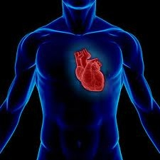
TANGISAN KE-TIGA INI
ADALAH
TITIK TERKRITIS

Slide 50
MASA KRITIS JUSTRU
BUKAN PADA
13 TAHUN PROSES
DARI RUMAH AYAH MENUJU
ISTANA RAJA

Slide 51
TANGISAN PENGAMPUNAN
MEMUNGKINKAN YUSUF
SEPAKAT DENGAN PLANNING TUHAN DALAM HIDUPNYA
BAHWA BABAK SATU MEMANG HARUS ADA UNTUK MEMASUKI BABAK DUA

Slide 52

MENEMPATKAN
PRIORITAS ILAHI
DI ATAS
AGENDA PRIBADI
KEJ 45:5-7
ROM 8:28

Slide 53
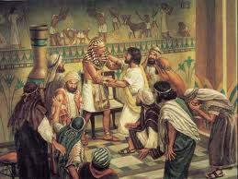
TANPA PENGAMPUNAN
MUSTAHIL BISA JADI BERKAT

Slide 54
TANGISAN 4
BAHAGIA
Kej 45: 14
BARU ADA
JIKA MELEWATI TANGISAN KE 3

Slide 55
TANGISAN KE 4
TIDAK BISA DIGANTIKAN
DENGAN KEMEWAHAN ISTANA
BISA SAJA BERTAHAN
HANYA PADA TANGISAN 1
ATAU KE 2 SAJA,
ARTINYA GAGAL UNTUK BAHAGIA
DALAM TANGISAN KE 4 INI
ADA KERINDUAN ,CITA-CITA,
TERGAPAI SETELAH MELEWATI
TANGISAN KE 3

Slide 56
CHEK ULANG...
MENGAPA ADA BANYAK
KERINDUAN
YANG BELUM TERGAPAI...?
MUNGKIN ANDA BELUM MELEPASKAN AIR MATA KE 3
DOA ORANG BENAR...BESAR KUASANYA

Slide 57
TANGISAN 5
PEMULIHAN
Kej 45: 15
ICE BREAKER TEARS
KEJ 45: 3-4

Slide 58
KEJ 46: 16-20
SIKAP HATI YUSUF
MEMPENGARUHI
SIKAP HATI FIRAUN
BAIK,MESRA = GOSYEN
MARAH,DENDAM = PENJARA

Slide 59
MAZ 133
DUDUK RUKUN
=
BERKAT DIPERINTAHKAN
ZION DIPULIHKAN
PENUH TAWA
(BUKAN KEBAHAGIAAN BIASA)
MAZ 126:1-2
LEBIH DARI SEKEDAR MEMELUK ‘BENYAMIN’

Slide 60
APAKAH ADA BANYAK BERKAT
YANG MESTINYA KITA RAIH
TERASA BEKU/MACET...?
CHEK ULANG...
APAKAH KITA SUDAH
MELEPASKAN
TANGISAN KE 3?

Slide 61
TANGISAN 6
MUJIZAT ITU NYATA
Kej 46: 29

Slide 62
USIA YAKUB MENINGGAL | 147
YAKUB TINGGAL DI MESIR 17 TAHUN | 147-17 = 130 ( SAAT PERTAMA JUMPA YUSUF)
YAKUB TERPISAH DARI YUSUF | 130 – (13+7+2) = 108
YAKUB MEMPERANAKKAN YUSUF | 108 – 17 (SAAT YUSUF BERMIMPI) = 91
USIA YUSUF BERMIMPI | 17
USIA YUSUF BERTEMU AYAH LAGI | 17+22 = 39
KESEMPATAN MERAWAT AYAH | 17
USIA YUSUF SAAT AYAH MENINGGAL | 39+17 = 56

Slide 63
APA YANG
TAK TERPIKIRKAN
ITU YANG
TUHAN SEDIAKAN
I KOR 2: 9

Slide 64
TANGISAN 7
ANAK SULUNG
Kej 50:1

Slide 65
BISA BERTEMU SETELAH 22 TAHUN
BISA MERAWAT SELAMA 17 TAHUN
BISA MENDAPAT DOA BERKAT KESULUNGAN
ANAK-ANAK BISA MENDAPAT DOA BERKAT DOUBLE PORSI
MEMIMPIN PENGUBURAN MEGAH DI MAKAM YG DIINGINKAN
TANPA AIR MATA KETIGA TIDAK MUNGKIN ADA AIR MATA ANAK SULUNG INI – TAK ADA PERTEMUAN

Slide 66
TANGISAN 8
UJIAN
Kej 50:17
SETELAH 17 TAHUN LAMANYA...
APAKAH BELUM CUKUP BUKTI...?
MENABUR ACTING , MENUAI ACTING

Slide 67
KEJ 50:21C
PENGAMPUNAN
MENDATANGKAN KETENANGAN HATI

Slide 68
ORANG YANG PUNYA
VISI ILAHI
TIDAK MUDAH PAHIT
KEJ 50 : 20-21
MEMANDANG
DENGAN KACAMATA
TUHAN

Slide 69
TANGISAN KE 3 TERJADI
PADA MASA KELAPARAN TAHUN KE 2
PERHATIKAN KEJ 47: 13 DST
MASA KELIMPAHAN TANPA BATAS
HUBUNGAN YUSUF- FIRAUN
ADALAH HUBUNGAN
AYAH ANAK (KEJ 45:8)
80 TAHUN MASA YUSUF MEMERINTAH
MAKIN BERTAMBAH BANYAK

Slide 70
MAU DIBERKATI..?
MAU JADI BERKAT...?
MAU MENGAMPUNI...?
MAU DIPAKAI TUHAN?
MAU MASUK DALAM
KELIMPAHAN?

